Slide 1

POWER QUERY
Docente: Alfredo Díaz Claro

Slide 2
ALFREDO A. DIAZ CLARO
adiaz@unab.edu.co
Alfredoa.diazc@gmail.com

Slide 3
POWER QUERY
Power Query tiene una gran cantidad de características para limpiar y preparar sus datos para el análisis.
Resolver incoherencias, valores inesperados o NULL e incidencias de calidad de los datos.
Aplicar reemplazos de valores fáciles de usar.
Generar perfiles de datos para que pueda obtener más información sobre una columna específica antes de usarla.
Evaluar y transformar tipos de datos de columna.
Aplicar transformaciones de forma de datos a estructuras de tabla.
Combinar consultas.
Aplicar convenciones de nomenclatura fáciles de comprender a columnas y consultas.
Editar el código M en el Editor avanzado.

Slide 4
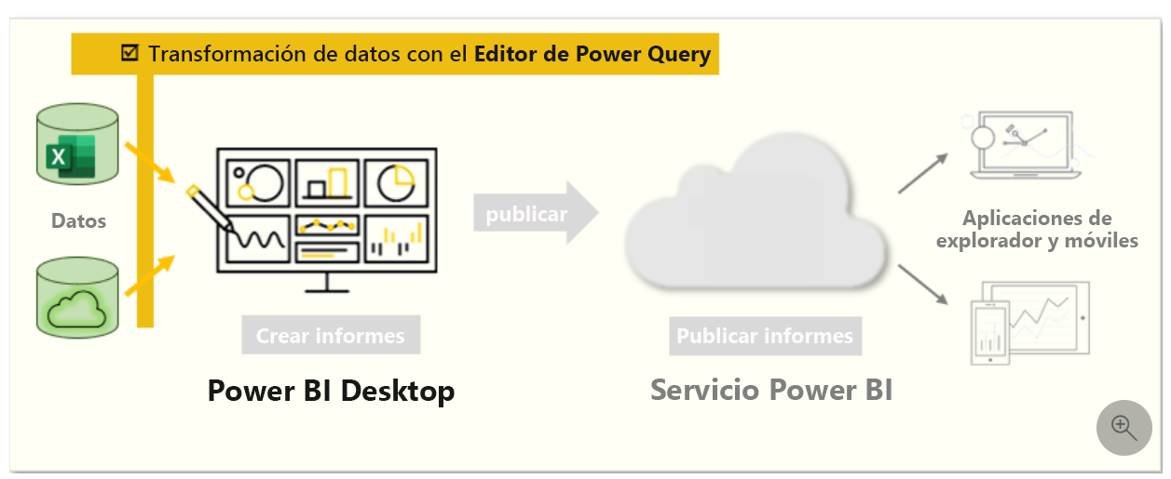
Forma de los datos iniciales
El Editor de Power Query de Power BI Desktop permite dar forma (transformar) los datos importados. Se pueden realizar acciones como, por ejemplo, cambiar el nombre de columnas o tablas, convertir texto en números, quitar filas, configurar la primera fila como encabezado y mucho más. Es importante dar forma a los datos para asegurarse de que satisfacen sus necesidades y son adecuados para su uso en los informes.

Slide 5
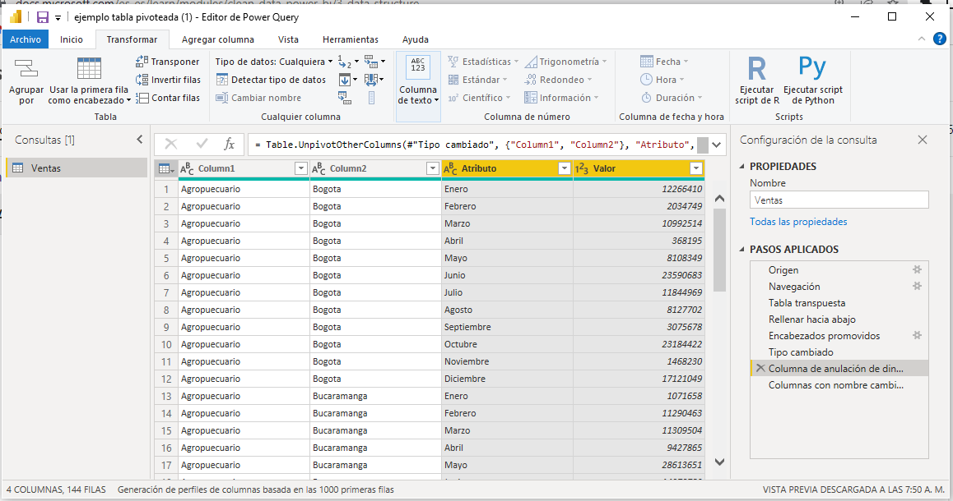
Taller tabla dinamizada

Slide 6
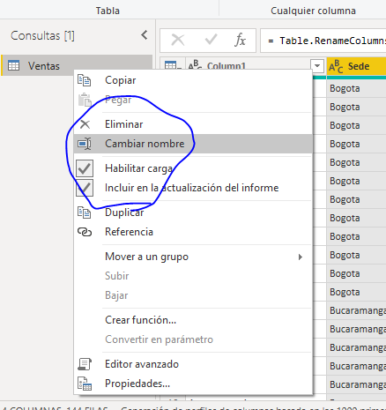
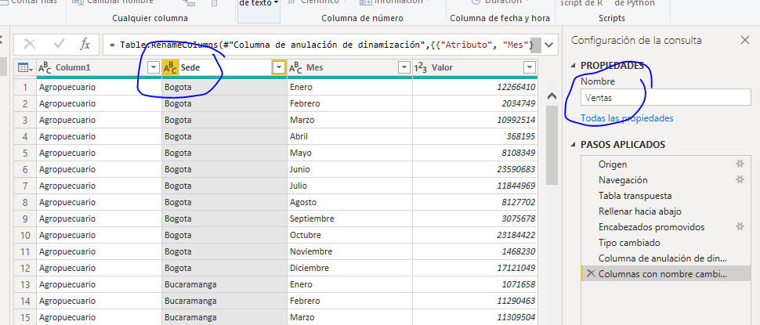
Simplificación de la estructura de datos
Cuando se importan datos de varios orígenes en Power BI Desktop, los datos conservan sus nombres de tabla y de columna predefinidos. Puede que se quieran cambiar algunos de estos nombres para que estén en un formato coherente, con el que sea más fácil trabajar y más claro para el usuario. Se puede usar el Editor de Power Query en Power BI Desktop para realizar estos cambios de nombre y simplificar la estructura de datos.

Slide 7
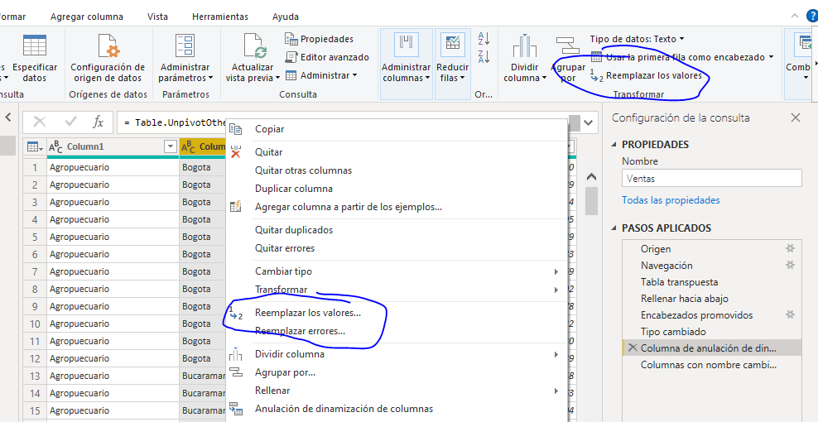
Reemplazo de valores
Puede usar la característica Reemplazar valores en el Editor de Power Query para reemplazar cualquier valor por otro en la columna seleccionada.
En este ejemplo, observará que, en la columna Column2, Bogotá está mal escrito, sin tilde. Este error ortográfico se debe corregir. Seleccione la columna que contenga el valor que se quiere reemplazar (Column2 en este caso) y, después, en la pestaña Inicio seleccione Reemplazar valores.

Slide 8
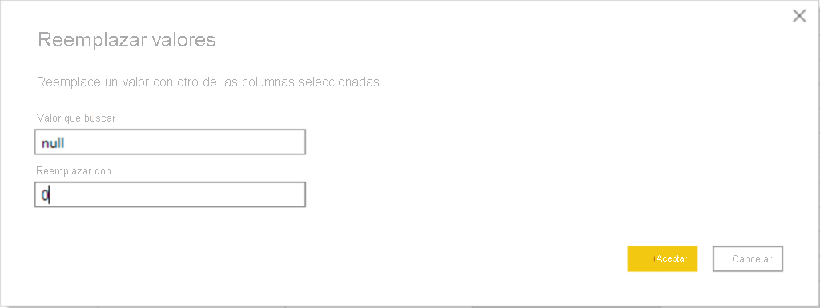
Reemplazo de valores NULL
En ocasiones, es posible que los orígenes de datos contengan valores NULL. Por ejemplo, una cantidad de gastos de transporte en un pedido de ventas podría tener un valor NULL si es sinónimo de cero. Si el valor sigue siendo NULL, las medias no se calcularán correctamente. Una solución sería cambiar los valores NULL a cero, lo que generará la media de gastos de transporte más precisa. En esta instancia, el uso de los mismos pasos que se han seguido anteriormente ayudará a reemplazar los valores NULL por cero.

Slide 9
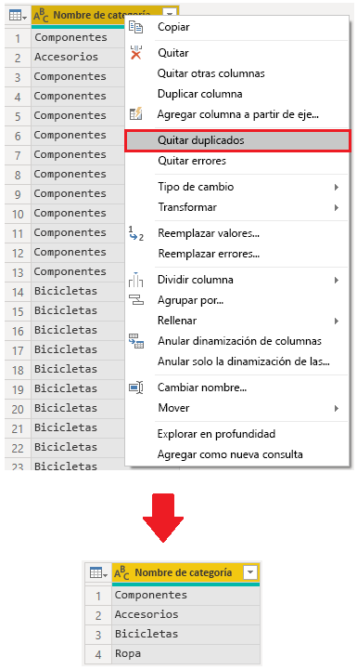
Eliminación de duplicados
También se pueden quitar los duplicados de las columnas para conservar solo los nombres únicos en una columna seleccionada mediante la característica Quitar duplicados en Power Query.

Slide 10
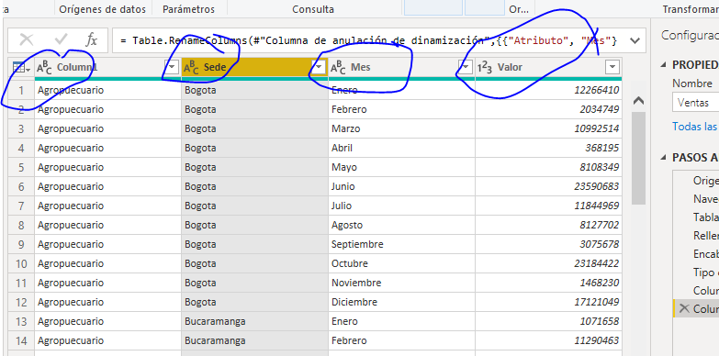
Evaluación y cambio de tipos de datos de columna
Al importar una tabla desde cualquier origen de datos, Power BI Desktop inicia automáticamente el examen de las primeras 1000 filas (configuración predeterminada) e intenta detectar el tipo de datos en las columnas. Pueden producirse algunas situaciones en las que Power BI Desktop no detecte el tipo de datos correcto. Si se producen tipos de datos incorrectos, experimentará incidencias de rendimiento.
Hay más probabilidades de que se produzcan errores de tipos de datos cuando trabaja con archivos planos, como archivos de valores separados por comas (.CSV) y libros de Excel (.XLSX), ya que los datos se han escrito manualmente en las hojas de cálculo y se han podido cometer errores. Por el contrario, en las bases de datos, los tipos de datos están predefinidos cuando se crean tablas o vistas.

Slide 11
Combinación de varias tablas en una sola
La capacidad de combinar consultas es eficaz, ya que permite anexar o combinar diferentes tablas o consultas. Se pueden combinar tablas en una sola en las circunstancias siguientes:
Existen demasiadas tablas, lo que dificulta la navegación por un modelo de datos demasiado complicado.
Varias tablas tienen un rol parecido.
Una tabla solo tiene una o dos columnas que se pueden ajustar en una tabla diferente.
Se quieren usar varias columnas de tablas diferentes en una columna personalizada.
Se pueden combinar las tablas de dos maneras diferentes: combinación y anexo.

Slide 12
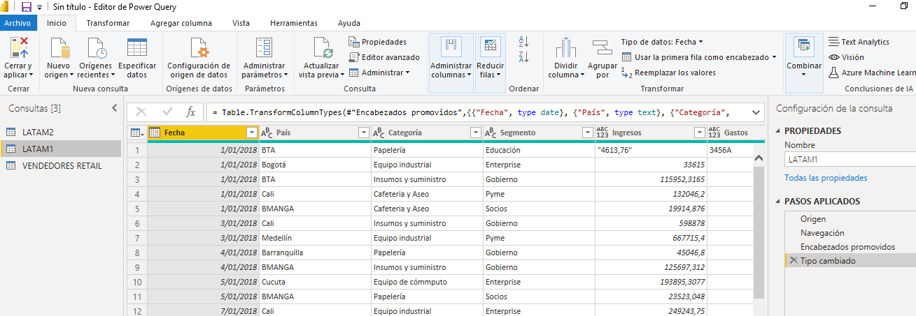
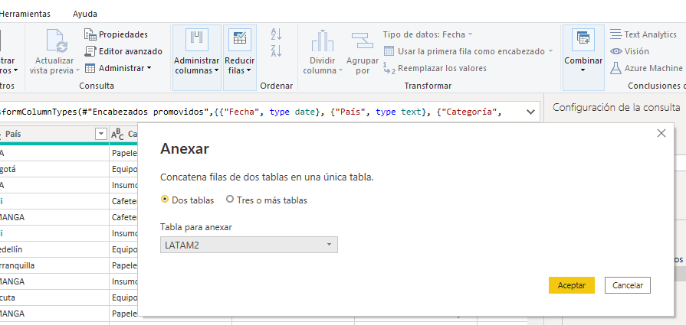
Anexo de consultas
Al anexar consultas, se agregarán filas de datos a otra tabla o consulta. Por ejemplo, se podrían tener dos tablas, una con 300 filas y otra con 100, y al anexar las consultas, acabará con 400 filas. Al combinar consultas, se agregarán columnas de una tabla (o consulta) a otra. Para combinar dos tablas, se debe tener una columna que sea la clave entre las dos tablas.
Ejemplo con la tabla ventas.xls

Slide 13
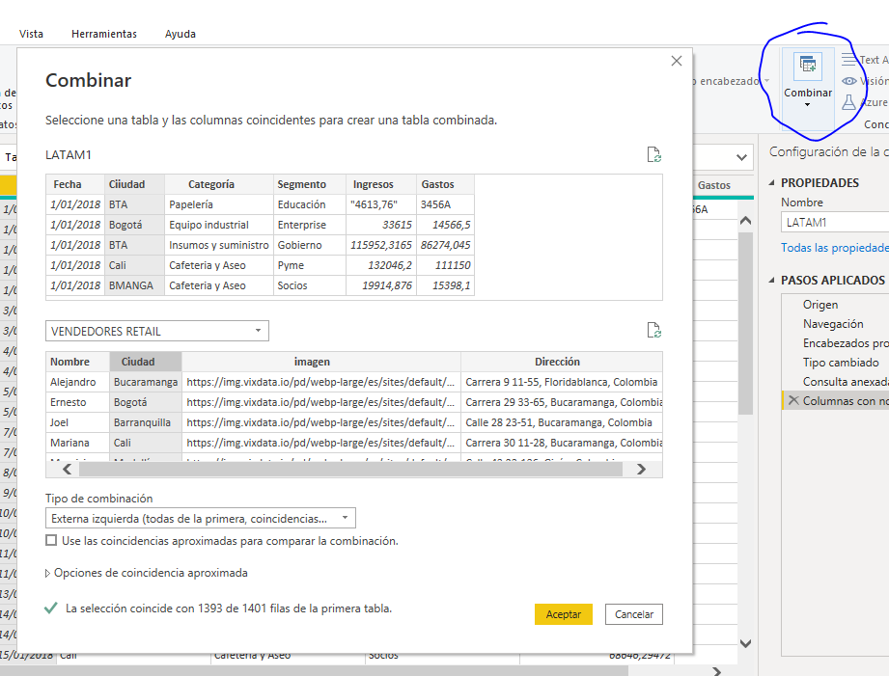
Combinación de consultas
Al combinar consultas, lo que se hace es combinar los datos de varias tablas en una basándose en una columna que es común entre las tablas. Este proceso es similar a la cláusula JOIN en SQL. Considere un escenario en el que el equipo de ventas (VENDEDORES RETAIL) ahora quiere consolidar las ventas y sus detalles correspondientes (que están actualmente en dos tablas) en una sola tabla. Se puede realizar esta tarea combinando las dos tablas, LATAM1 y VENDEDORES, tal como se muestra en la imagen siguiente. La columna compartida entre estas dos tablas es ciudad.
Se puede elegir cómo combinar las dos tablas:
Externa izquierda: muestra todas las filas de la primera tabla y solo las filas coincidentes de la segunda.
Externa completa: muestra todas las filas de ambas tablas.
Interna: muestra las filas coincidentes entre las dos tablas.

Slide 14
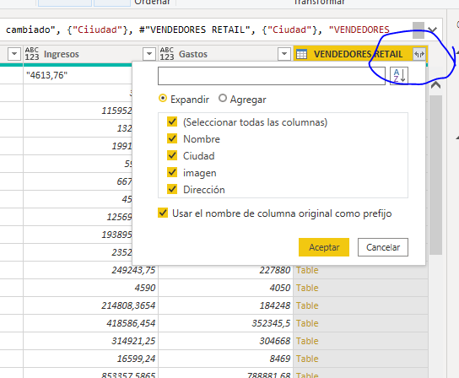
Seleccionar las columnas a combinar

Slide 15
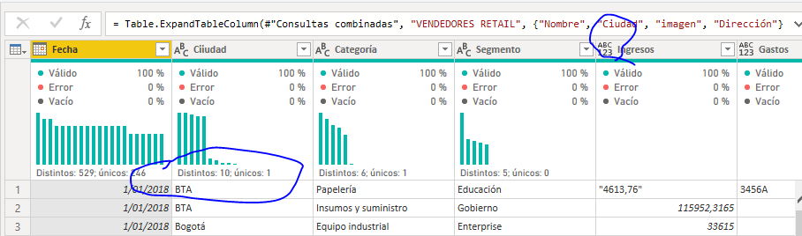
Generación de perfiles de datos en Power BI
La generación de perfiles de datos se trata de analizar los matices de los datos: la determinación de anomalías, el examen y el desarrollo de las estructuras de datos subyacentes, así como la consulta de estadísticas de datos, como recuentos de filas, distribuciones de valores, valores mínimos y máximos, promedios y mucho más. Este concepto es importante porque permite dar forma a los datos y organizarlos para que la interacción con los datos y la identificación de su distribución no sea complicada, lo que ayuda a que la tarea de trabajar con los datos en el front-end a fin de desarrollar elementos de informe se realice casi sin esfuerzo.

Slide 16
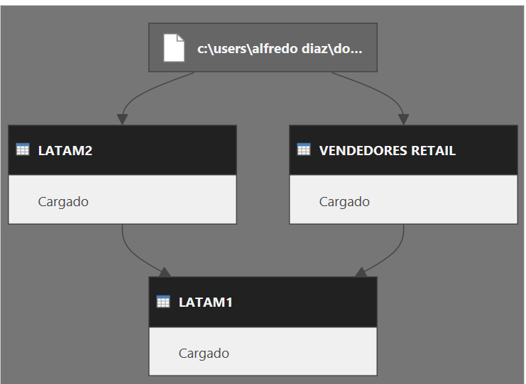
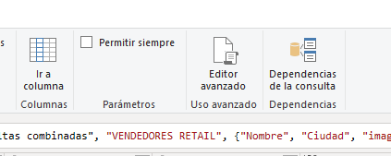
Dependencias de columnas

Slide 17
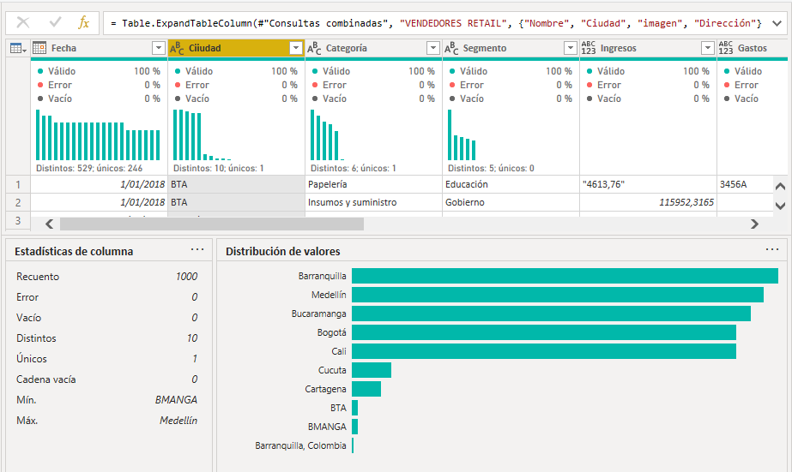
Perfil de la columna

Slide 18
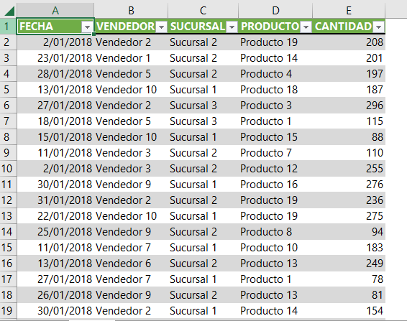
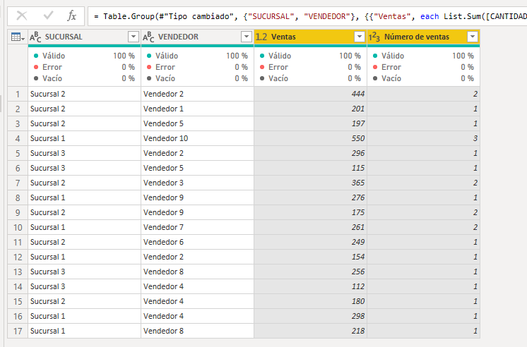
TALLER AGRUPAR Y RESUMIR

Slide 19
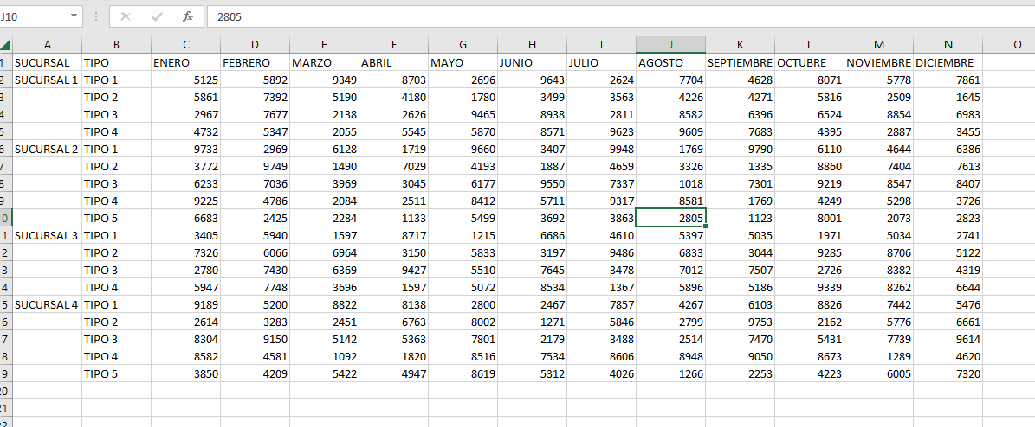
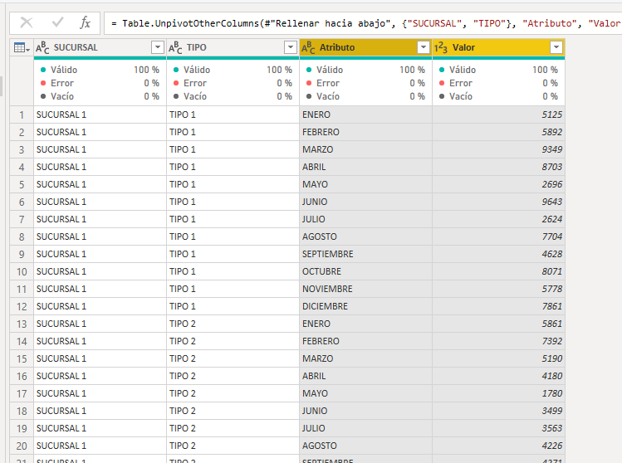
TALLER Unpivot columns – Anular dinamización de columnas

Slide 20
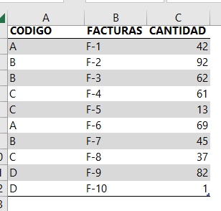
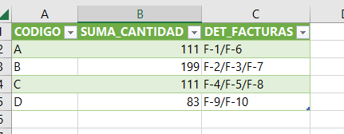
TALLER Concatenar valores agrupados

Slide 21
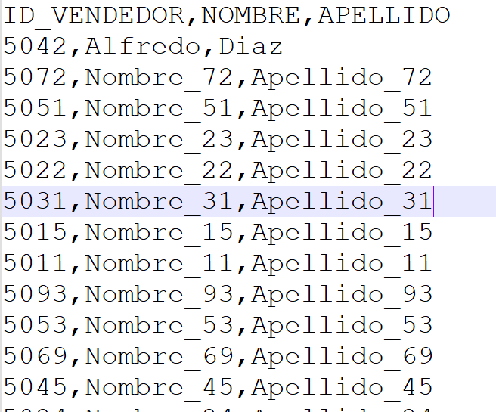
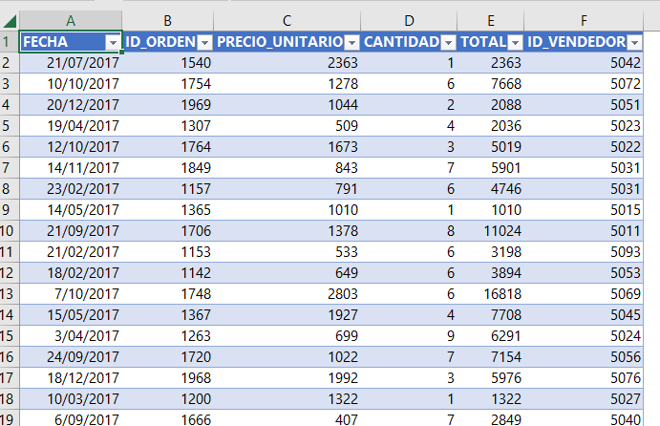
TALLER COMBINAR TABLAS

Slide 22
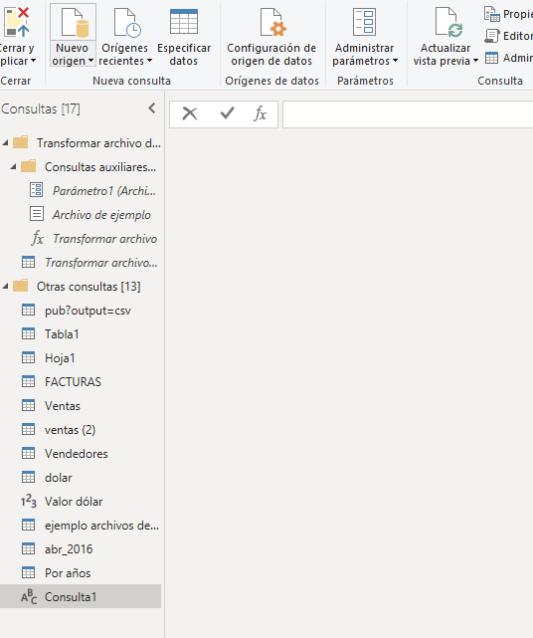
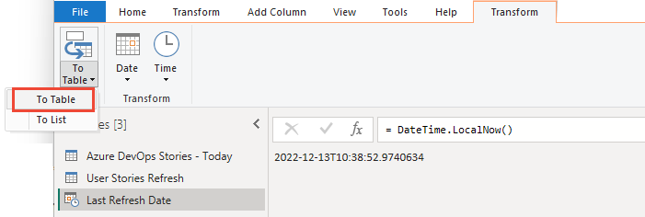
Taller Actualizar el informe y mostrar la fecha de la última actualización
Consulta en Blanco

Slide 23
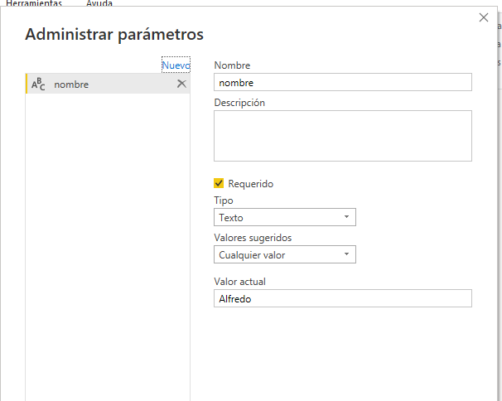
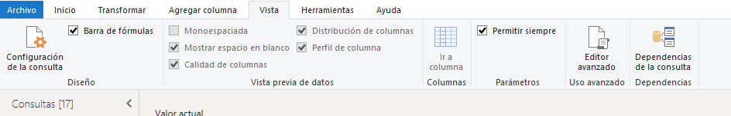
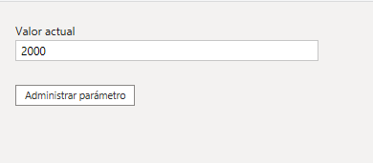
TALLER Creación y uso de parámetros what-if para visualizar variables en Power BI Desktop
Un parámetro sirve como una manera de almacenar y administrar fácilmente un valor que se puede reutilizar.
Los parámetros proporcionan flexibilidad para cambiar dinámicamente la salida de las consultas en función de su valor y se pueden usar para:
Cambiar los valores de argumento para transformaciones concretas y funciones de origen de datos.
Entradas en funciones personalizadas.

Slide 24
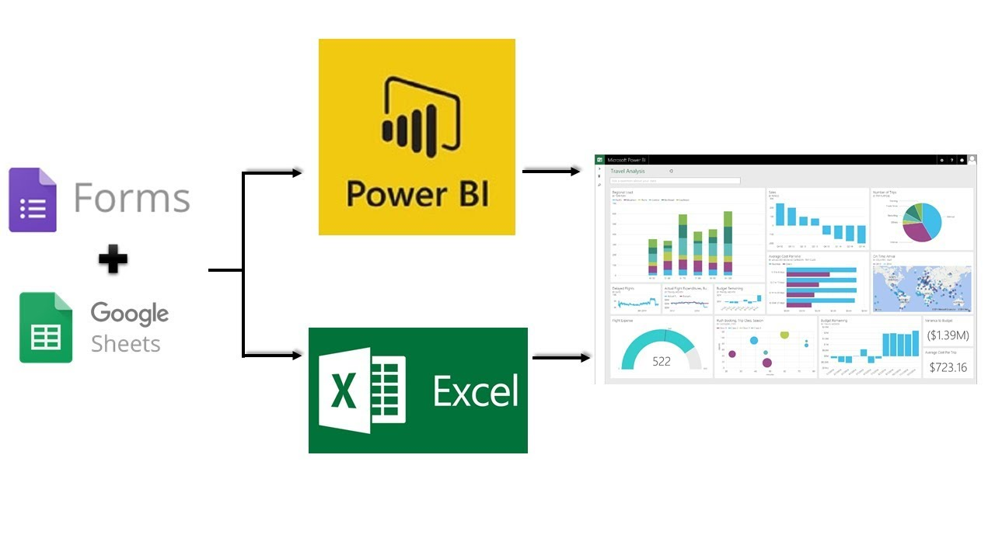
Taller : Extraer datos de Google Sheets y Google Forms usando Power Query en Excel y Power BI
Vamos a crear formulario en Google Forms, para posteriormente pasar los resultados a una Hoja de cálculo de Google Sheets y tabulamos en PowerBi

Slide 25
Uso del Editor avanzado para modificar el código M
Cada vez que se da forma a los datos en Power Query, se crea un paso en el proceso de Power Query. Estos pasos se pueden reordenar, eliminar y modificar donde tenga sentido. Es probable que cada paso de limpieza que ha realizado se haya creado mediante la interfaz gráfica, pero Power Query usa el lenguaje M en segundo plano. Los pasos combinados están disponibles para su lectura mediante el Editor avanzado de Power Query. El lenguaje M siempre está disponible para su lectura y modificación de forma directa. No es necesario usar el código M para aprovechar las ventajas de Power Query. Rara vez tendrá que escribir código M, pero puede resultar útil. Dado que cada paso de Power Query está escrito en código M, aunque la interfaz de usuario lo haya creado automáticamente, puede usar esos pasos para aprender código M y personalizarlo para que se ajuste a sus necesidades.

Slide 26
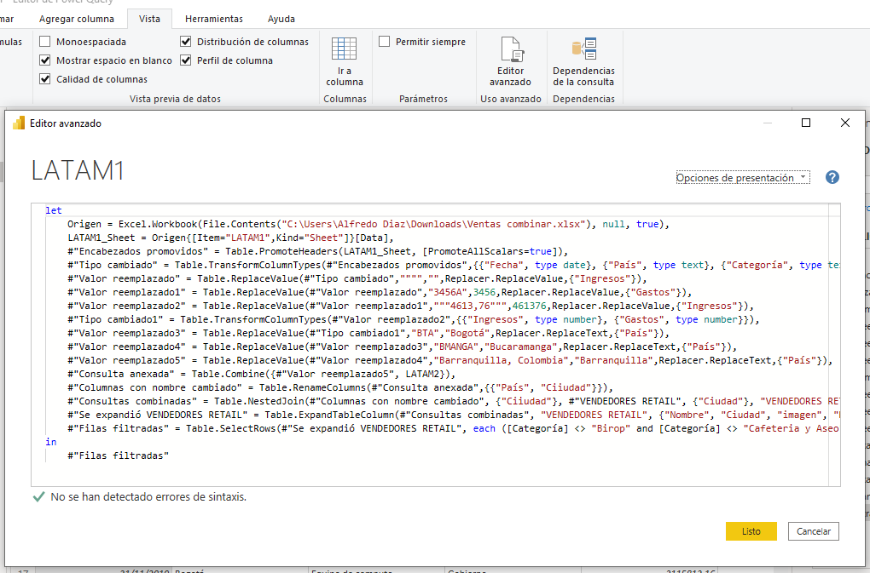

Slide 27

https://docs.microsoft.com/es-es/powerquery-m/power-query-m-language-specification

Slide 28
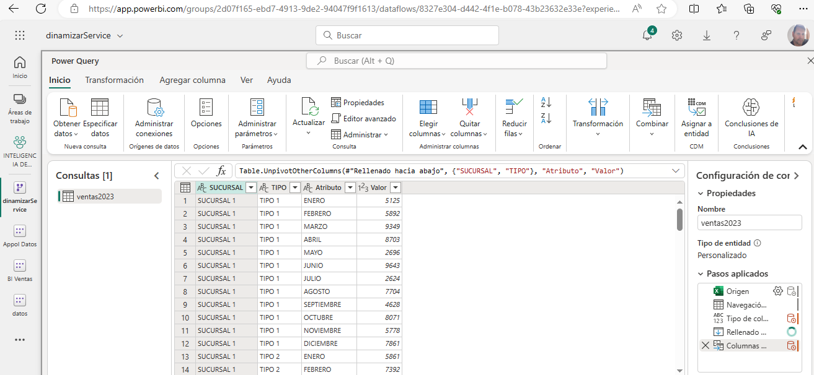
Dataflows / Flujos de Datos en Power BI
Es Power Query – el motor de transformación de Power BI Desktop en PowerBi Servce. Es decir, un Power Query en línea.

Slide 29
Ventajas
- Centralizar la lógica de tu proceso de Extracción, Transformación, Limpieza y Carga de tus datos: haces las transformaciones una vez, guardas esa lógica y la puedes reutilizar en muchos conjuntos de datos. –
-Obtención y transformación de datos desde cualquier navegador web, sin necesidad de instalar Power BI Desktop (ventaja para los usuarios de Mac).
- Camopartir las fuentes de datos transformadas y usarla como punto de partida para los reportes.
- Los Flujos de Datos pueden consumirse en diferentes productos de Microsoft, como Dataverse y Azure Data Lake Storage. - Son un punto de inicio para implementar Arquitecturas de BI Empresariales.

Slide 30
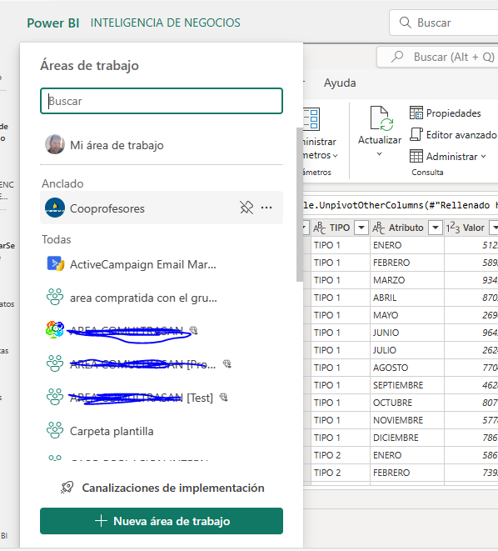
Licencias
Para crear Dataflows se requiere utilizar Espacios de Trabajo o Workspaces dentro de Power BI, pues su razón de ser es colaborativa y reutilizable, por tal razón no puedes utilizar Flujos de Datos con licencias gratuitas.
Para crear Flujos de Datos necesita licencia Pro, Premium Per User o Premium por Capacidad.

Slide 31
Passos para crear dataflow
1) Ingresar a powerbi.com
2) En un espacio de trabajo Pro o Premium crear Dataflow / Flujo de Datos
3) Conectar a la fuente de información desde powerbi.com, eligiendo el conector específico. Los conectores disponibles son los mismos que encuentras en Power Query en Power BI Desktop.
a. Si la fuente de información es en línea (sitios web, SAP en línea, Salesforce, API) lo hace directamente con tus credenciales de acceso.
b. Si la fuente de información son archivos de Excel o bases de datos de tu empresa, requiere configurar una Puerta de Enlace Empresarial
4) Hacer todas las transformaciones y limpieza de datos de la misma forma al igual que en Power Query
5) Publicar el Dataflow y configurar la frecuencia de actualización de tu información

Slide 32
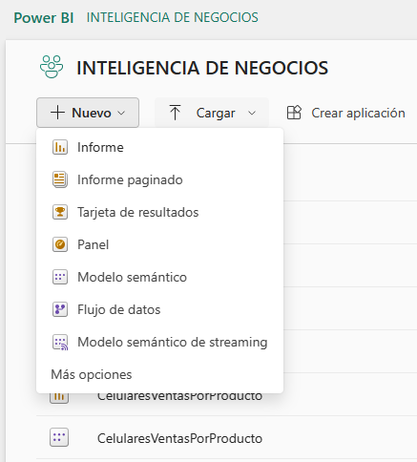
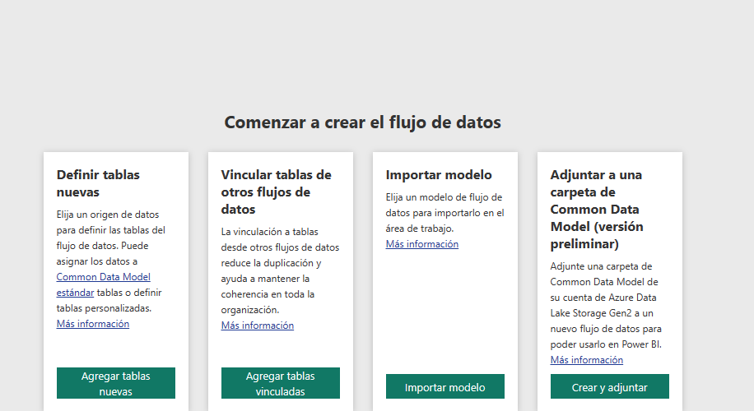
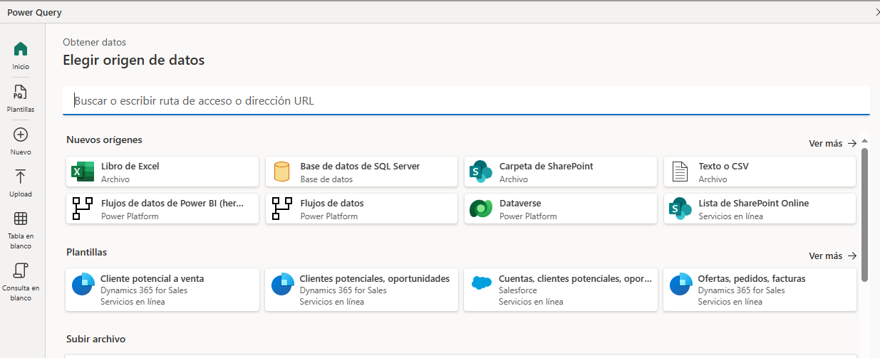

Slide 33
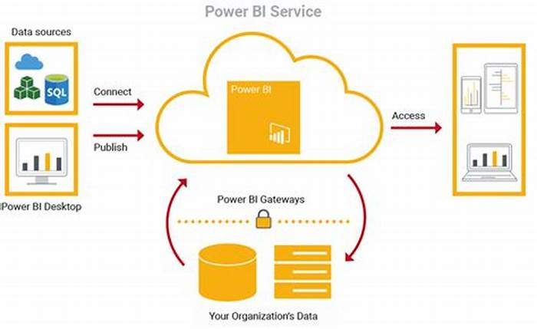
Conexión al Powerbi gateway

Slide 34

Gracias

